Slide 1





Л.Н. Гумилев атындағы Еуразия ұлттық университеті
ӨНЕР ТАРИХЫ
Астана - 2025

Slide 2




АНТИКАЛЫҚ ӨНЕР
Жоспар
1. Ежелгі Грекия өнері
2. Ежелгі Рим өнері

Slide 3
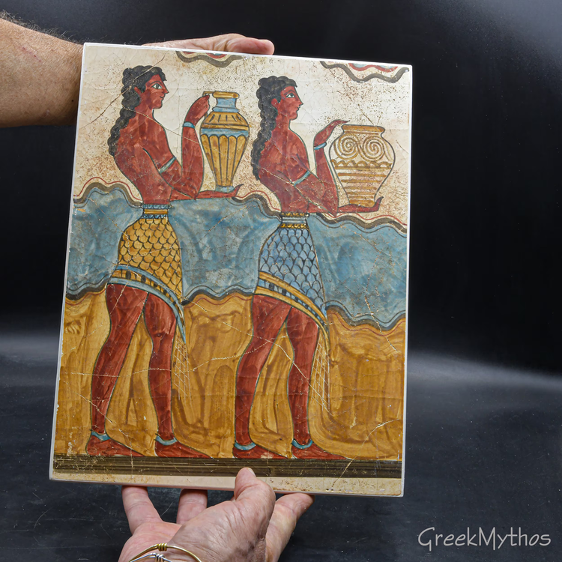
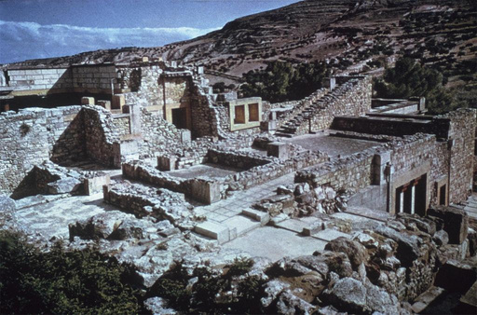
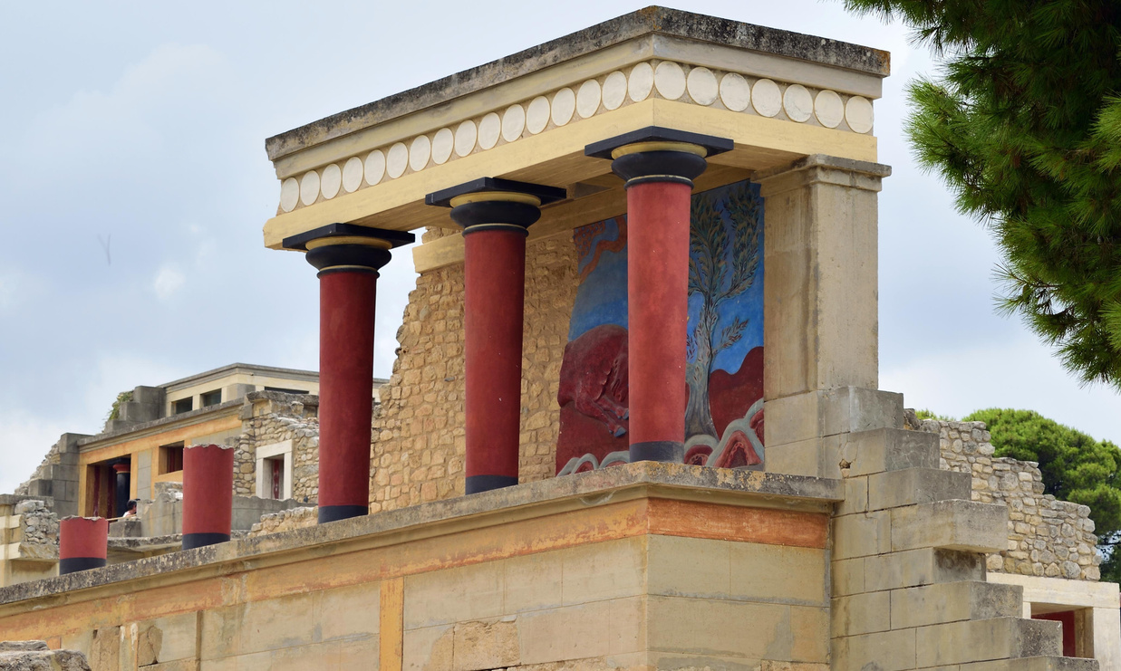
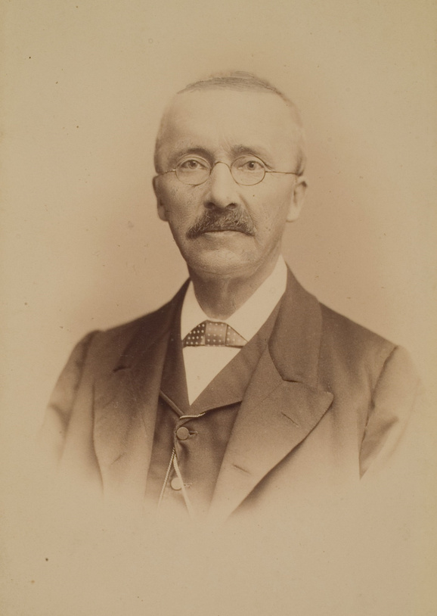
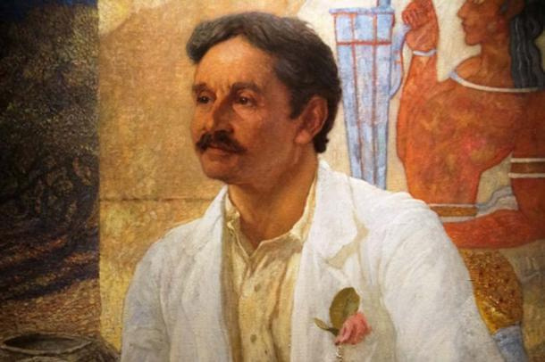
Ежелгі Грекия өнері (архаика, ерте классика, ежелгі грекия сәулет және мүсін өнері, эллинизм). Осыдан екі жарым жыл бұрын грек өнерінің гүлденуі басталды. Содан бері барлық әлем таңғажайып өзгерді. Тек антика өнерінің күші еш өзгеріссіз сақталды. Антика суретшілердің мәңгі мектебіне айналды. Өйткені грек өнерінің басты туындыларының біріне Геракл тұлғасы мен Антиония басын жатқызуға болады.
Әлем картасына көз жіберсек, грек жері шағын ғана жерді алып жатқанына қарамастан, мәдениет пен өнер өте жоғары дәрежеде дамыды. Ол туралы ХІХ ғасырдың аяғы мен ХХ ғасырдың басына дейін зерттеген археологтар еңбектері дәлелдейді. Мысалы, Крит құрылығында ертегілер әлеміне ұқсас антикалық өнер туындыларын атауға болады. Бұл жер б.э.д. ІІ-ІІІ ғасырларда Микен қаласының орталығы болып есептелген. Сондықтан бұл ел өнерін Крит – Микен өнері деп атайды. Оның негізін тапқан археолог Генрих Шлиман. Кейіннен оның ісін жалғастырушы ағылшын оқымыстысы Артур Эванс грекияның ежелгі қаласы (Гомер поэмасында көрсетілетін) Кнос сарайында қазба жұмыстарын жүргізді. Ғалымдар дәлелдеуінде Кнос сарайы көптеген құрылыстардың жиынтығынан тұрады. Олар бір-бірімен тек баспалдақтар арқылы ұзын коридормен жалғасады. Кнос сарайы лабиринт туралы ежелгі грек аңызын еске түсіреді.
ГЕНРИХ ШЛИМАН
АРТУР ЭВАНС

Slide 4
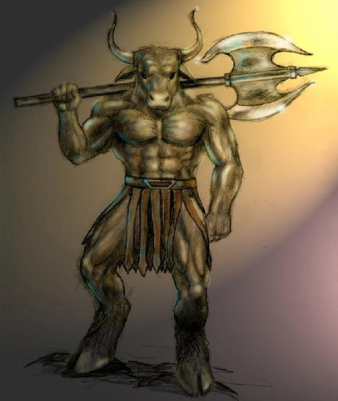
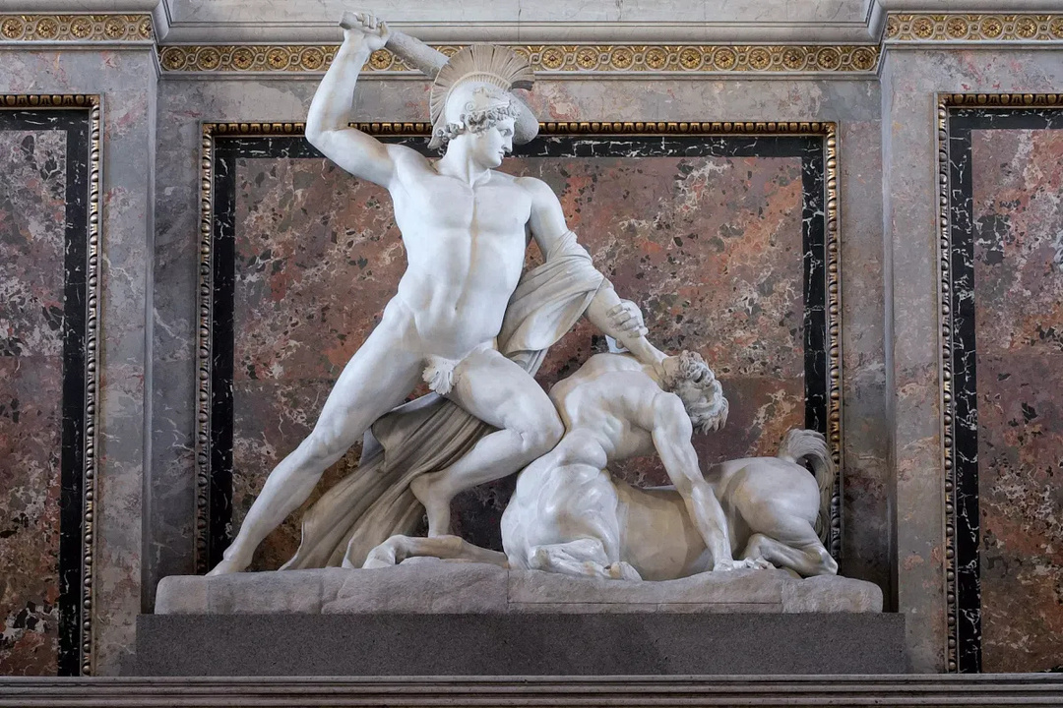
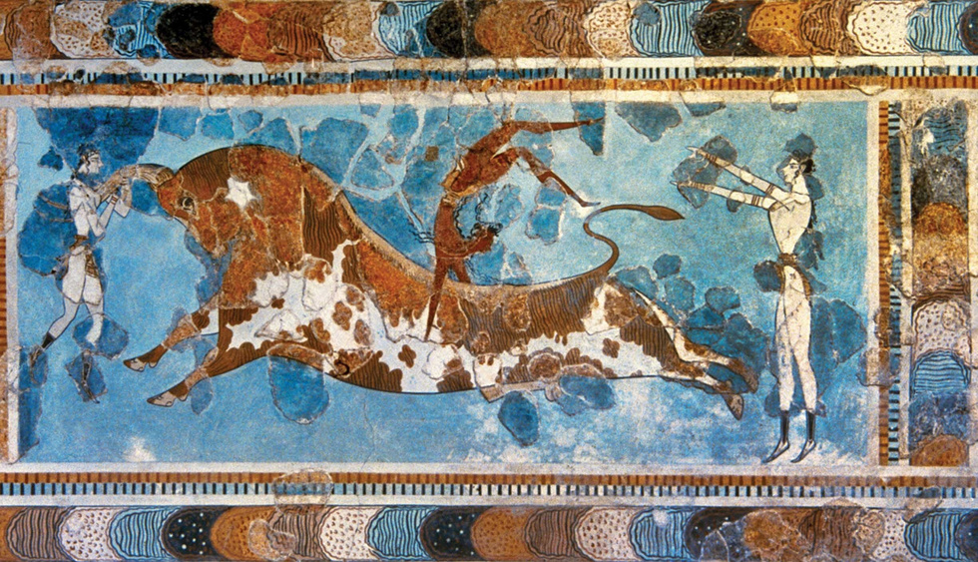
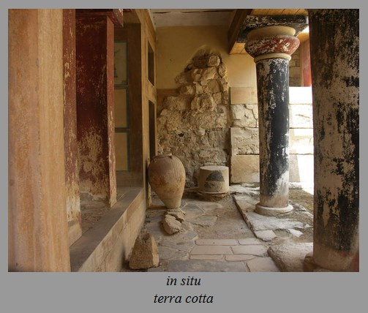
Аңыз бойынша ертеде Критте Минос патшалық етеді. Шебер Дедал патша бұйрығымен жер астынан ешкім кірсе шыға алмайтын құрылыс салады. Онда жартылай адам, жартылай сиыр – Минотавр мекен еткен. Патша бұйрығымен жыл сайын жеті ер бала мен бойжеткен Минотаврдың асына айналатын болған. Тек Тесей ғана оны өлтіріп, сыртқа шыға алған. Сарай бөлмелерінің басты әшекейі Крит көркемдік бейнелеу өнерін Египет пен Месопатамиямен салыстырсақ ерекше көрініс береді. Қабырға рельефтерінде адам тұлғасы, құстар, өсімдіктер бейнеленген. Олардың көбіне денесі алдыңғы жағынан, ал басы қырынан көрсетіліп, түрлі ирек сызықтармен әшекейленген.
ТЕСЕЙ
Грекия өнерін эгейлік өнер деп те атайды. Қалаға кіре берісте арыстандар қақпасы орналасқан. Онда күзетіп тұрған бір-біріне қарама-қарсы тұрған екі арыстанның бейнелері ел тыныштығына сенімді күш танытқандай. Сондай-ақ, «Агемонның маскасы», «Әйел басы», «Дипилон кратері» тағы да басқа туындылар Микен өнерінің негізін қалады.

Slide 5
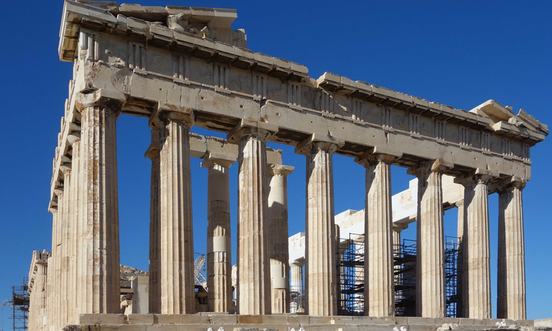
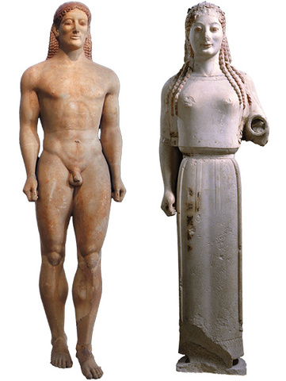
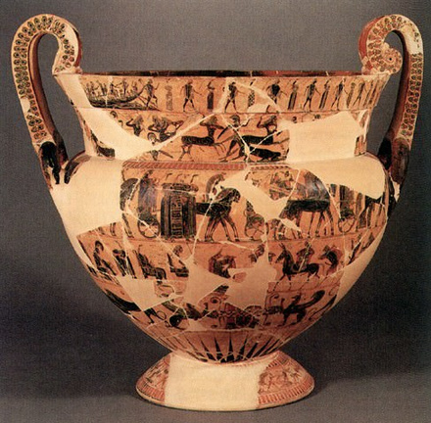
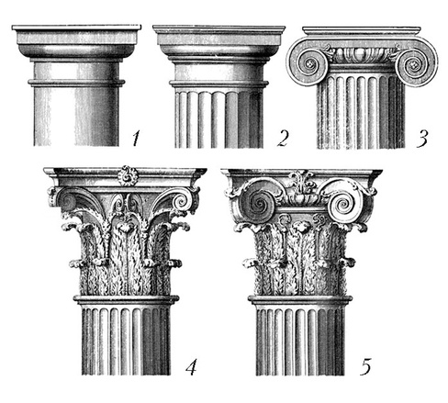
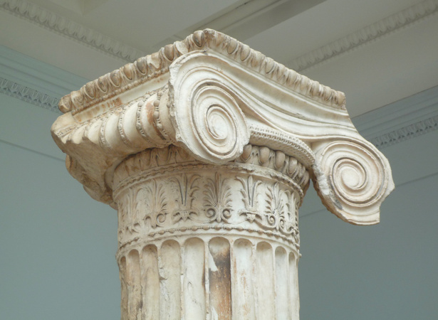
Грекия өнері архаика, классика, эллиндік өнер болып бөлінеді. Грек архаикасы б.э.д. VІІ-VІ ғасырларда пайда болды. Алдыңғы «гомер» кезеңінің архитектурасы ағаштан, саз балшықтан жасалғандықтан жойылып, орнына әлем билеушілердің храмдары биік төбелерге тұрғызыла бастады. Храмдардың көбісі колонналардан тұрды. Колонналар негізін база, колонна, капитель, антиблемент құрады. Олар бір сөзбен ордер деп аталды. Ордерлер құрылымы жағынан дорийлік, ионийлік, коринфтік болып үшке бөлінді. Әрқайсысы өз капителдерімен ерекшеленеді.
Грек архаика кезеңінде жалаңаш бозбала мен бойжеткен – Курос, Кора статуэткілері пайда болды. Кейіннен үстіне әдемі әшекейімен киім кигізіп, қыз бала статуэткілері жасалды.
Қара өрнекті сурет тек сәндік үшін жасалған. Аттиканың ең үздік үлгісі атақты «Француа» құмырасы (б.э.бұрынға 560 жылдың шамасы). Бұл құмыра оны тапқан археологтың есімімен аталған. Осы кратерге форма берген құмырашы да, әшекейлеген суретші де өз жұмыстарына қол қойған (Клитий және Эрготим). Онда бес бейнеге тоғыз мифтік көрініс, екі жүз бейне салынған. Салтанатпен тойға кетіп бара жатқан құдайлар, шайқас, қабан аулау; адамдар, аттар, кентаврлар, зырлаған күймелер… Осының бәрі сірә қазір ізі жойылған монументтік суреттерден туған болуы керек.
Грек классикасы өнерінің принципі – суретші творчестволарында табиғат бейнелері мен адам тұлғасын тереңірек зерттеп, оның құпия сырларын ашуға бағытталған. Мүсінде классикалық мұрат жеңімпаздылықпен орнықты. Сүйек қола шеберлерінің негізгі материалына айналды. Өйткені ол металға қарағанда жұмсақ, ол арқылы кескінге кез келген, тіпті ең батыл, қас-қағым сәттік, көбіне тіпті ойдан шығарылған жағдайды да берген.

Slide 6
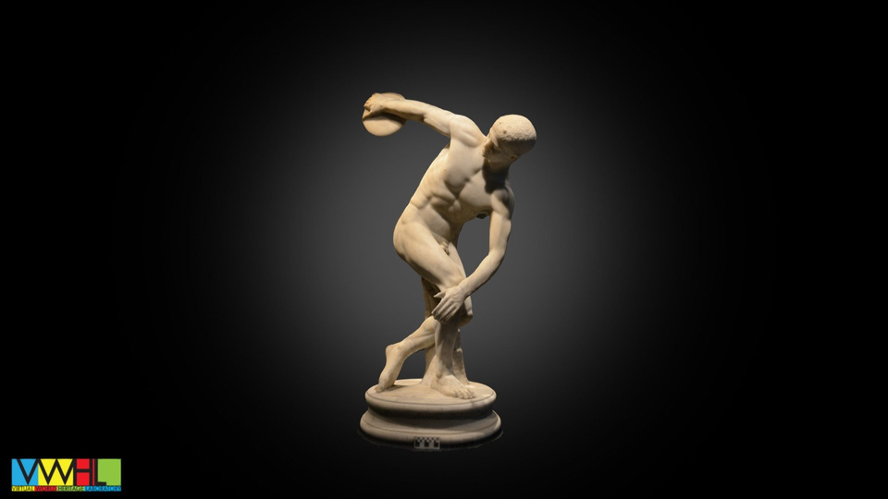
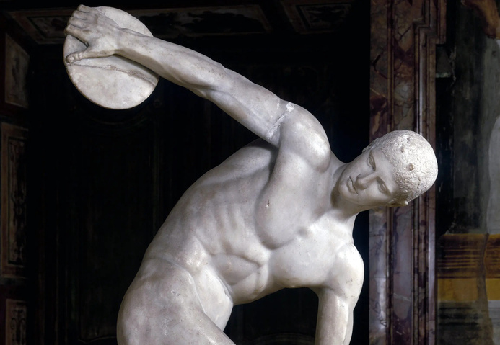
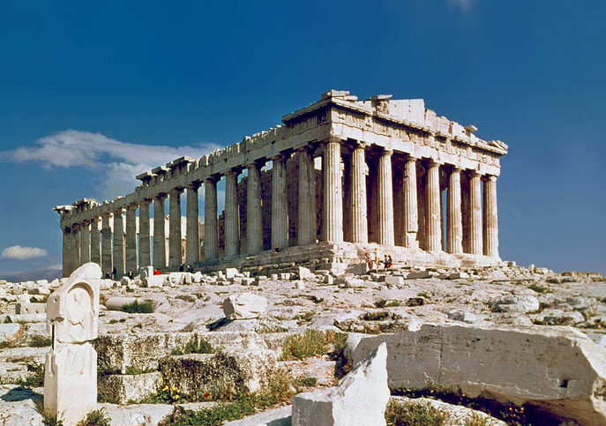
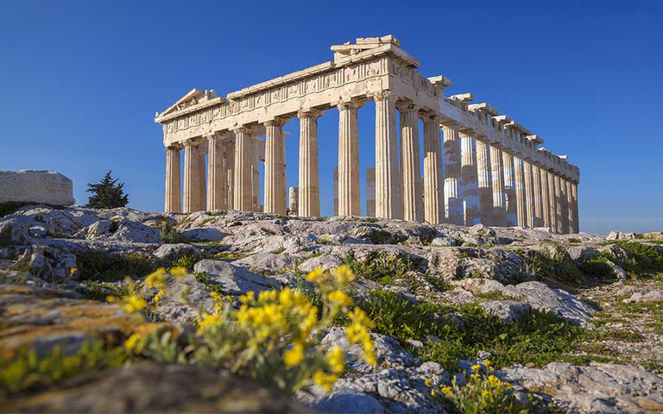
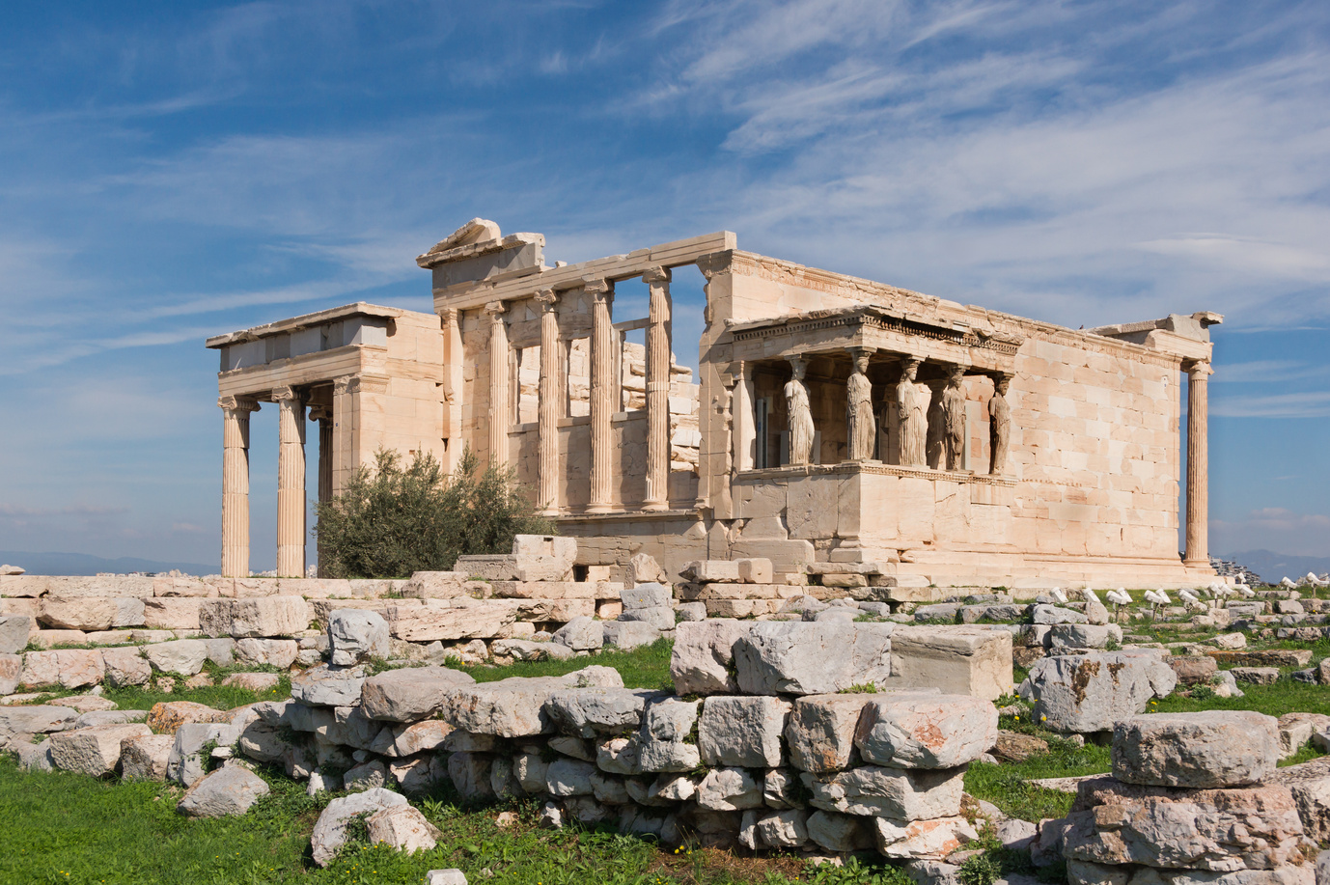
V ғасырдың ортасында Афинада жұмыс істеген ұлы мүсінші Мирон бейнелеу өнерінің дамуына орасан зор ықпал еткен «Дискобол» атты мүсін жасады. Дискі лақтырушы қолында алып дискіні кейін сермеп, енді алға қарай лақтырайын деп тұрған сәтінде бейнеленген. Бұл кульминациялық сәт, ол диск аспанға атылып, атлет денесі серпіліп жазылатын келесі сәтті айқын елестетеді. Дискоболдың бұлшық еттері шиыршық атқан, денесі доғадай иілген, бірақ балғын жастың өңі өте сабырлы. Бұл тамаша творчестволық шарықтау! Бет пішіннің шымырқануын бейнелеу мүмкін шындыққа жақынырақ болар, бірақ бейненің ізгілігі – дене арыны мен жан тыныштығының осынау кереметтігінде.
Грекия эллинизм өнерінің негізгі туындысы Афина Акроплі. Ол храмдар мен басқа қоғамдық мекемелерді қабырғаларының аясына алған, соғыс кезінде айналадағы халыққа бас сауғалар орын ретінде қызмет еткен қала қамалы болды. Афина Акрополі - Парфенон мен Эрехтейон сияқты атақты храмдарды, Пропилейлер ғимараттарын, грек сәулет өнерінің аса ұлы ескерткіштерін топтастырған ірі құрылыс. Күні бүгінге дейін өзінің ерекшелігін жойған жоқ.
Грек архаика өнері. Грек тарихының б.э.бұрынғы VII және VI ғасырларды қамтитын келесі кезеңі «көне» ұғымын білдіретін «архайос» деген грек сөзінен шыққан «архаикалық» кезең деп аталады. Бұл - Эллада өміріндегі терең қоғамдағы өзгерістер кезеңі, антик құл иеленушілік құрылысының кірігу кезеңі, грек мемлекет - қалаларының кескілескен саяси-әлеуметтік күрес жағдайында қалыптасқан тұсы.
Грек классика өнері (Б.з.б. V-IV ғасырлар). Б. з. бұрынғы V ғасырдың бастапқы он жылдықтарынан бастап Ежелгі Эллада мәдениеті антик құл иеленушілік демократиясының толық жеңісіне орай өзінің шырқау шыңына шықты. Аса қуатты Персиямен соғыс (б.з. бұрынғы 500-449жж.) грек халқына қатал тарихи сын болды. Гомер кезеңінің алғашқы екі ғасырында әлі рулық құрылыс сақталып келсе, б.э.бұрынғы IX-VIII ғасырларда оның орнын әлеуметтік теңсіздік басып, бірте-бірте таптық қоғам қалыптаса бастады.

Slide 7
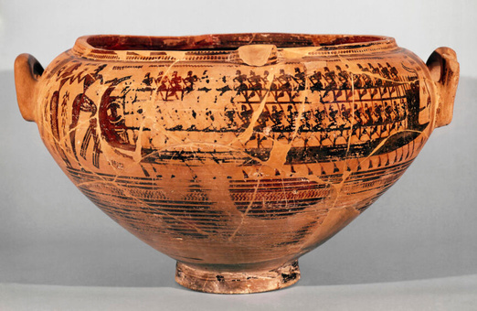
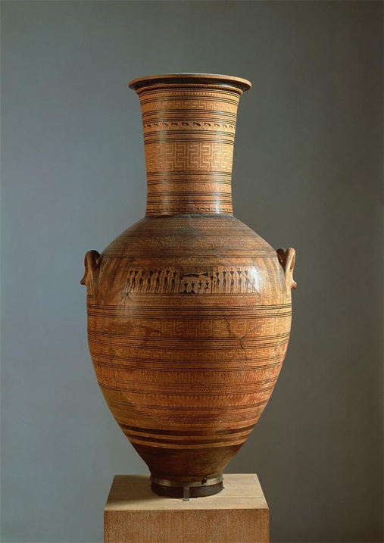
Геометриялық стиль керамикасының таңдаулы нұсқалары - б.э.бұрынғы VIII ғасырдағы афиналық құмыралар. Олардағы өрнек суреттер асқан кемел көркемдігімен, мұқият ойластырылған композициясымен көзге түседі, ыдыс пішінімен сәтті үйлеседі. Құмыралардағы суреттер шартты түрде «лак» деп аталатын жылтыр қара қоңыр бояумен салынған.
Дипилон амфорасы. Б.э.бұрынғы VIII ғасырлардағы афинылық құмыралардың арасында Дипилон зиратынан табылған әр түрлі пішінді ыдыстар ерекше назар аударады. Аумағы орасан зор, адам бойынан биік құмыралар жаназа салтына арналып, Афины ру ақсүйектері - евпатридтердің молаларында ескерткіш міндетін атқарған. Дипилон ыдыстары ғажайып нақыштармен өрнектелген. Көптеген бейнелермен өрілген күрделі композициялар: эллин дәстүрі бойынша мүрдесі салтанатты жерге қойылған шейіт көсемді жоқтау көріністері, өлікті жерлеу кезіндегі салттық билер, жекпе-жек сайыстар мен күймелер жарысы. Дипилон құмыралары мен кратерлерінде құрылық пен теңіздегі шайқастар оқиғалары, көп ескекшілері бар зор кемелер бейнелері кездеседі. Тайпа көсемдері мен сардарларды мадақтайтын сюжеттер, сондай-ақ ұлан-асыр жерлеу салтының көріністері, әсіресе, осы кезде мәртебесі асып, мерейі көтерілген ру бекзадаларының талғам-талаптарынан туған.
Кносс сарайы. Б.э.б. XVIII ғасырдың екінші жартысынан бастап, Критті мекендеген тайпалар бір әкімнің қол астына бірікті. Мемлекеттің орталығы Кносс қаласы болды. Бұл крит мәдениетінің шарықтап гүлденген шағы еді.
Крит сәулет өнерінің ең атақты ескерткіші ағылшын археологы Артур Эванс XX ғасыр басында аршып алған Кносс сарайы. Ол аласалау төбенің үстінде шамамен 120X120 м алаңды алып жатыр.

Slide 8
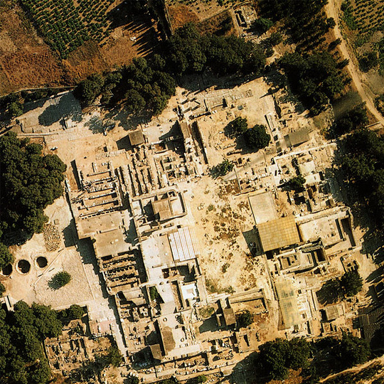
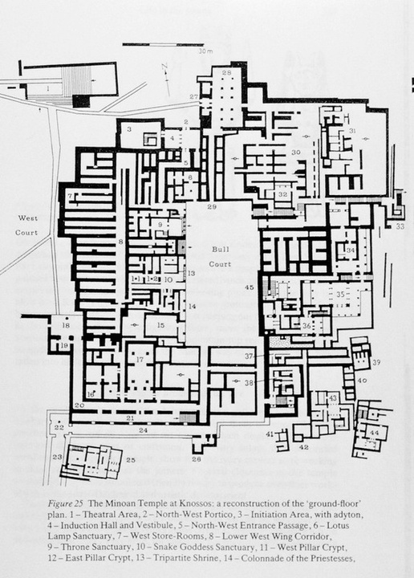
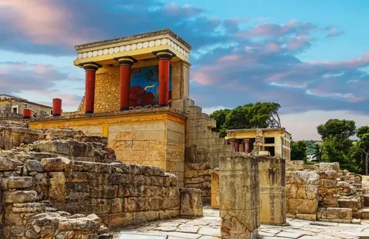
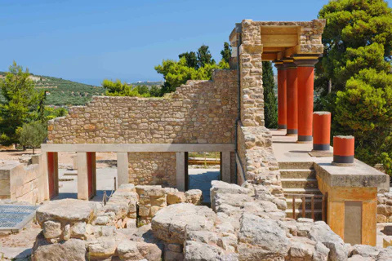
Ежелгі Мысырдың симметрияны бұлжытпай сақтайтын, адамның еңсесін басатын монументтік сәулетіне қарағанда, Кностағы сарайдың мұқият ойластырылған айқын жоспары жоқ. Ол айналадағы пейзажбен табиғи қабысып тұр, ал ішкі бөлмелерінің орналасуында еркінлік пен әсемдік сезіледі. Кносс сарайы алып сәулет комплексінің дәл ортасында аумақты жалпақ аула (60X28м) жатыр. Солтүстіктен оңтүстікке қарай созылған сол аулаға тақта тас төселген. Жан-жағы әр заманда жапсарлас салынған құрылыстар: біразы-төмен, бірсыпырасы-екі-үш қабат биік. Сарайдың бас қақпалары солтүстік пен оңтүстік жағында тұр. Ғимараттың батыс қанатының төменгі қабаттарында астық, май, шарап пен көк өністер салынатын қомақты қыш ыдыстар қоюға арналған кең қоймалар болған. Патшаның қазынасы мен қару-жарағы сонда сақталған. Шығыс қанаттың бір бөлігінде сарайда жұмыс істеген қолөнершілер мен суретшілердің шеберханалары орналасқан. Кносс сарайының екі қапталындағы бірімен-бірі жапсарлас жүздеген құрылыстар, тұрғын бөлмелер мен салтанат залдары, ғибадатхана мен патша апартаменттері, діни рәсімдерге арналған бөлмелер мен бассейндер, табыну салтына негізделген театр ойындарын өткізетін алаңдар мен орталық аулаға қарай ашылған кең верандалар болып тізіліп кете береді. Басқыштардың ыңғайлы сатылары бір қабаттан екінші қабатқа көтерсе, бүкіл ғимаратты төменнен жоғары қарай жарып өтетін басқыш шарбақтары ауа жіберіп, жарық түсіретін, сәулелі құбырлар міндетін атқаратын өзінше бір ішкі аула іспетті. Бұл сарай тұрғындарын күннің шыжғырған ыстығынан қорғап, бөлмелерді салқындатып тұратын. Күрделі канализация жүйесі асқан шеберлікпен шешілген.

Slide 9
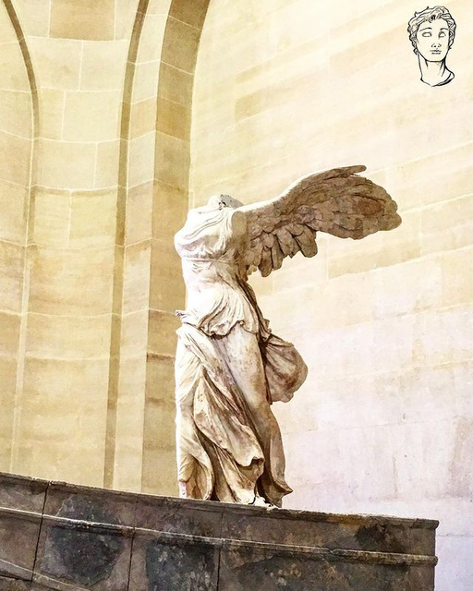
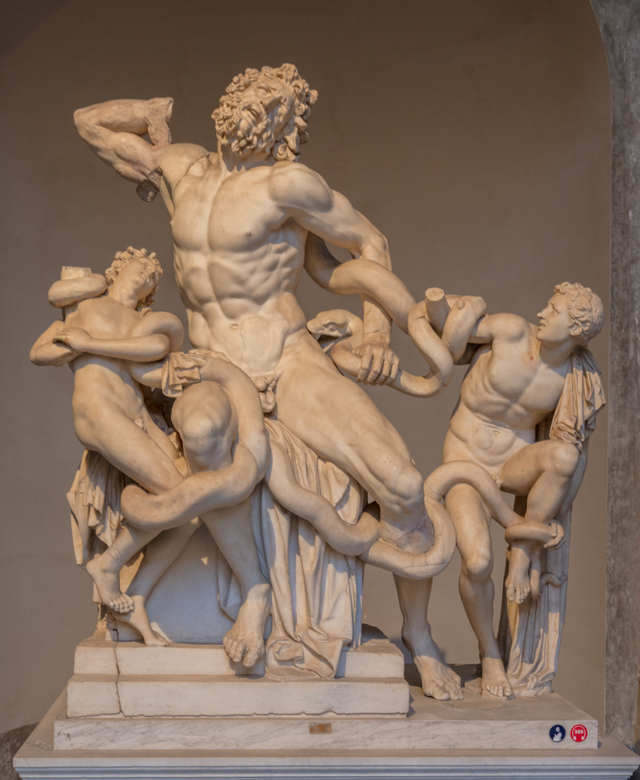
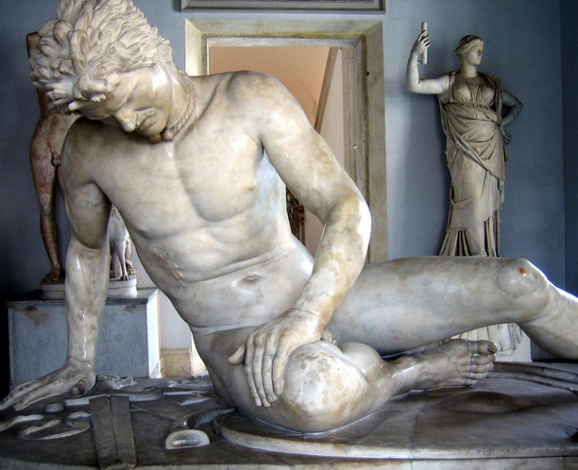
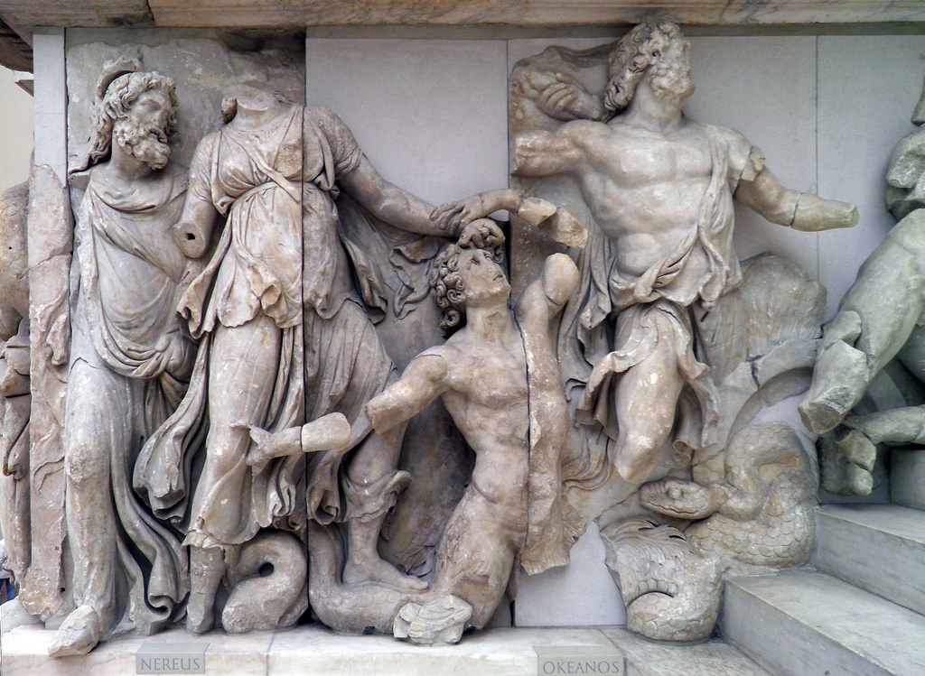
Эллинизм өнері. Эллинизм - ертедегі грек құл иленушілік қоғамының соңғы, аяқталған кезеңі болды. Оның алдында Ежелгі Элладаның өмірінде Александр Македонскийдің Персияға қарсы шапқыншылық жорықтарына байланысты орасан зор саяси өзгерістер өтті.
Эллинизм өнері біріңғай тұтас өнер емес. Бұл дәуірде Александрияда, Грекияда, Родос аралында, Сирия қалаларында дербес өнер дәстүрлері болды. Эллиндік мүсіншілердің таңдаулы туындылары дәуірдің ең толғаулы мәселелерін толық қамтып көркемдік сеніммен сипаттады. Классикалық өнердің байсалды, жігерлі мақсаткерлігіне қарама - қарсы, олар жасаған бейнелерден эмоциялық ширақтық пен асқақ поэтика байқалады.
Мүсіншілердің өткір эмоциялық, драммалық әуендегі сюжеттерге ерекше қызығуы – грек дүниесінің рухани өміріне Эллин мемлекеттерін құлдыратып, опат еткен саяси оқиғалар пәрменді ықпал жасағандығының даусыз кепілі. Б.з.б ІІ-І ғасырларда құл иеленуші римнің қаптаған қалын қолы шығыс Жерорта теңізі өңірінің елдерін жаулап алды, дәл осы тұста дүниежүзілік тарихтың жаңа кезеңі ғана емес, сонымен қатар антик өнерінің де жаңа тарауы болып есептелетін Ежелгі Рим өнері басталды.

Slide 10
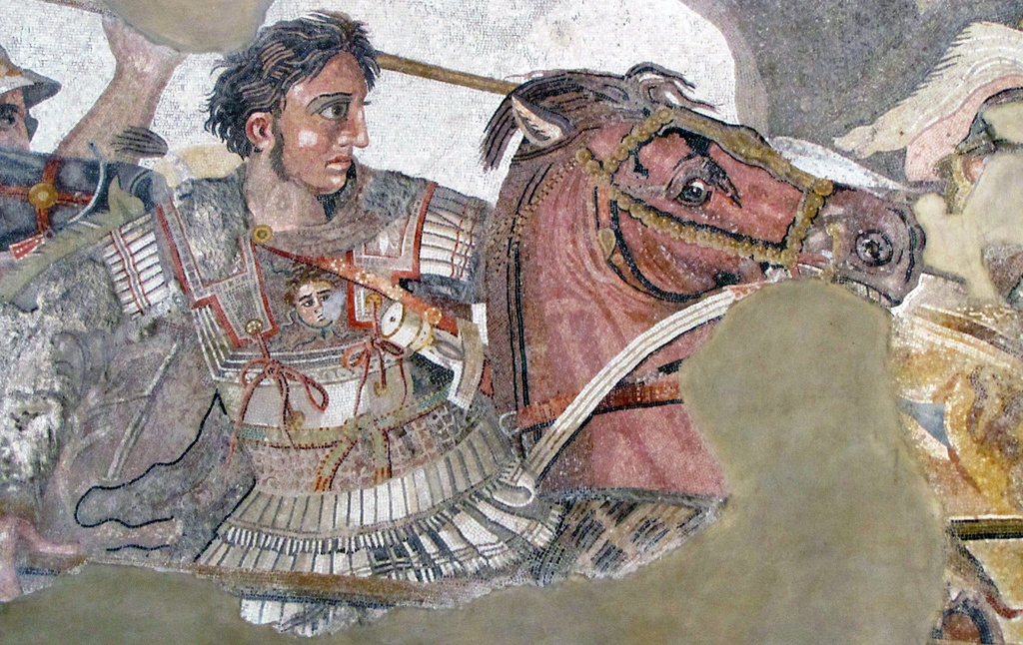
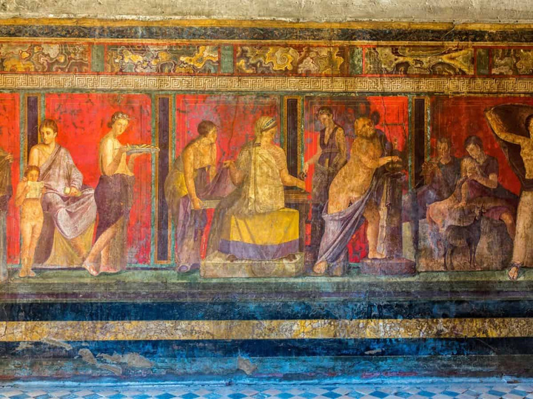
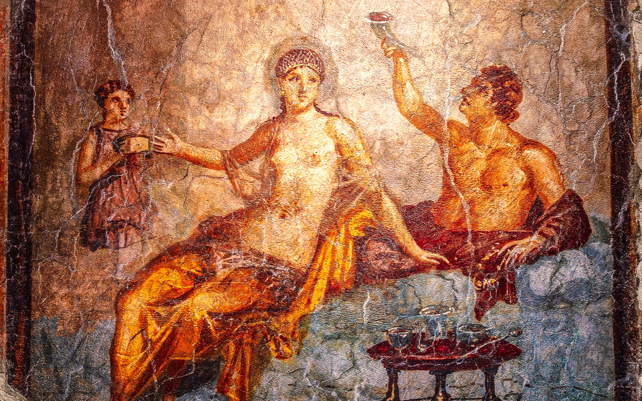
Ежелгі Рим өнері. Рим өнері ежелгі (VІІІ-V ғ. б.э.д.), республикалық (V ғ. б.э.д.) императорлық кезеңдерге бөлінеді. Ежелгі Рим өнері мүсін өнері тек тарихи рельефпен, портретпен шектелді. Форма мен көлем беруде фреска, мозайка, фрескалі живопись жағында едәуір жетістіктерге жетті.
Әйгілі Рим правосының негізі, римдік мемлекеттің бастамасы, римдік архитектураның, бүкіл римдік өнердің дүниеге келгені сияқты, республика заманынан басталады. Императорлық Рим бұл бастама негіздерді нағыз әлемдік көлемде баянды етіп дамытқысы келді.
Рим республикалық өнері этрускілер өнерінен бастау алды. Монументальдық скульптурада сюжетті композициялар мен мәдени тұрмысты бейнелеуге талпынды. Этрускі мүсіншілері көбіне портретті образдар жасады. Зергерлері асыл металдан сырға сақина, білезік жасап, оюшылар тастан оюлы композициялар жасады. Этрускілердің гректерден айырмашылығы архитектуралық құрылыстарда фундаментті тұрғын үйлер ағашпен саз балшықтан жасалды. Міне, осындай дәрежедегі этрускілер өнерінің негізіндегі римдік өнерде конструктивті архитектуралық құрылыстар басым болды. Везувия вулканынан кейін римнің үш ірі қаласы зардап шекті. Соның бірі – Помпей. Оның орталығы болып Форум алаңы есептелді. Оның жан-жағын әр түрлі құрылыстар қоршап тұр. Соның бірі 67 баспалдақты мемлекеттік архив - Табуларий. Оған жақынырақ от құдайы – Веста храмы орналасқан. Форумнан қасиетті баспалдақ бойына зергер-шеберлер өз заттарын сататын дүңгіршектер орналастырған. Күні бойы Форумда сот, сауда, халық ағарту істері жүргізіледі.

Slide 11
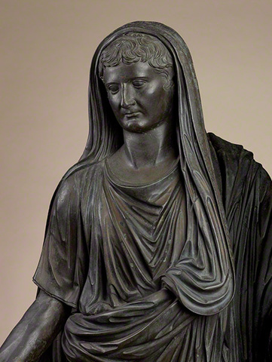
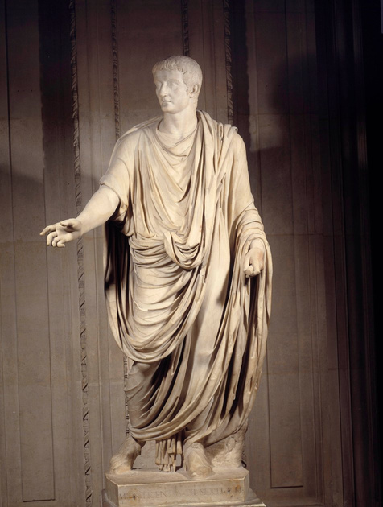
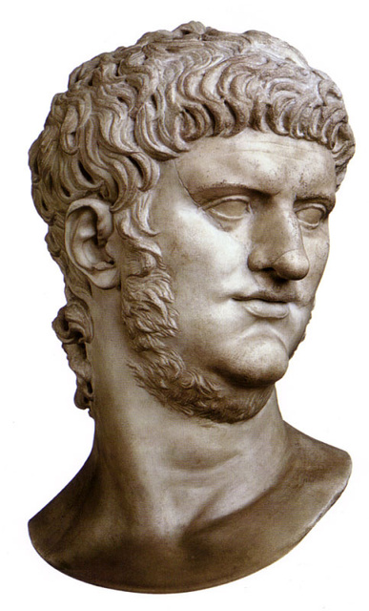
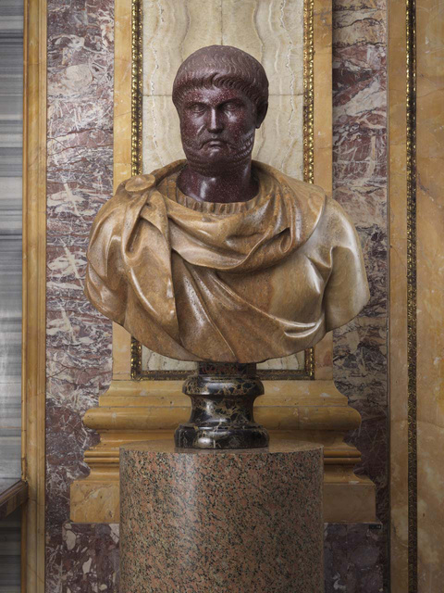
Римдік мүсіндік портреттің стилі дәуірдің жалпы түсінік-түйсігімен бірге өзгеріп отырды. Шыншылдық, құдайға балауға дейін жеткен әсерлеу, барынша өткір реализм, психологиялық тереңдік кезекпен алмасып, бірін-бірі толықтырып отырады. Мысалы, Тиберий, Калигула, Нерон, Адриан, Каракала, Марк Аврелий, император Филипп тағы басқа портреттерде айқын бейнеленген.
Помпейлік сурет өнерін төрт стилге бөлу қабылданған. Витрувийдің көрсеткендері императорлық дәуірге дейін пайда болған бірінші және екінші стильге жатады.
Рим рухы эллада рухынан өзгеше. Рим сәулет өнері жаңа, Римге тән міндеттерді шешіп отырды, белгілі бір сәулетшінің есімі кім болғанымен де римнің сәулет өнерінің мәнін айқындап отырды. Мәселен, Адрианның бас архитекторы Дамаскіден шыққан грек Апполондор Пантеонның жасаушысы болды. Оның тек рим архитектурасының аса ұлы шоқтығы деп қана емес, сонымен бірге бүкіл дүниежүзілік тарихи мәні бар деп те мойындаған жөн.
ТИБЕРИЙ
Пантеон – бұл барлық құдайлардың, император үйі қорғаушыларының храмы. Ол римнің қол астында түрлі ұлттарды сенім-иланымдар мен мәдениеттерді кіргізетін империяның біріктірушілік ой-арманын мадақтайды.
Пантеон – көлемі жағынан ең ірі римдік күмбезді храм. Антика дүниесінде осыған дейін де, одан кейін де мұндай орасан зор күмбезді храмдар салынған емес. Дөңгелек ғимараттың диаметрі – 43,5 метр – оның биіктігіне тең. Мұндай алыпты ұстап тұру үшін қалыңдығы алты метрге жететін қалың қабырғалар қажет болды. Ал мұның өзі Пантеонның сырт бөлігіне анағұрлым ауырлық беріп тұрады. Бірақ мұны таң-тамаша болған келушінің алдынан храм ішінде ашылатын кеңістік жойып жібереді.
НЕРОН

Slide 12


Қолданылған әдебиеттер тізімі
Бейнелеу өнері тарихы. Оқулық: ҚР БҒМ баспаға ұсынған. – Астана, 2013. –248б.
Келімбетов, Н. «Ежелгі дүние өнері». – Алматы: «Өнер» баспасы, 2005. – 320 б. – ISBN 9965-12-123-4.
Тұрсынов, Қ. «Қазақ бейнелеу өнерінің тарихы». – Алматы: ҚазҰӨ баспасы, 2012. – 256 б. – ISBN 978-601-217-112-4.
Тұрсынов, Қ. «Қазақ бейнелеу өнерінің тарихы және жанрлары». – Алматы: ҚазҰӨ баспасы, 2012. – 256 б. – ISBN 978-601-217-112-4.
Самашев, З. «Қазақстанның жеті кереметі». – Алматы: Таймас, 2006. – 200 б. – ISBN 9965-806-16-0.
Қасымбеков, М. Өнер тарихы. – Алматы: Білім, 2004. – 288 б.
Нұрқатова, Л. Бейнелеу өнерінің тарихы. – Алматы: Рауан, 2001. – 240 б.
Лазарев, В. Н. Батыс Еуропа өнері тарихы. – Алматы: «Қазақ университеті», 2010.
Бейсенова, Ә., Садырова, М. Әлем өркениеті тарихы. – Алматы: Қазақ университеті, 2015.
СамуратоваТ.К., Ермекова Ж.К., Ахметова - Әбдік Г.А. «Қазақтың дәстүрлі қолданбалы өнерінің қысқаша энциклопедиялық сөздігі. Астана. ЕҰУ: 2025., 225б.
СамуратоваТ. К., Туркпенова С.Ж. «Қазақ қол өнерінің тарихы мен қолданылуы» каталог альбом Астана. ЕҰУ: 2025., 225б.
Нұрғалиұлы, Қ. Қазақстанның мәдени мұрасы. – Алматы: Атамұра, 2018. – 256 б.
Төлегенова, С. Қазақ халқының этнографиясы. – Нұр-Сұлтан: Фолиант, 2020. – 312 б.

Slide 13
НАЗАРЛАРЫҢЫЗҒА РАХМЕТ

